Slide 1
CSV를 이용하여 차트제작
- 제공되는 코드를 함수로도 제작해보세요-

Slide 2
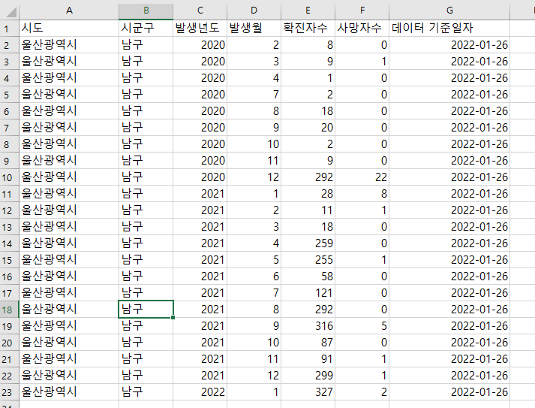
울산광역시 남구_코로나19_확진자 및 사망자 현황.csv 을 본인pc에 다운로드 해 놓으세요…
레이블
레이블
2020-2
2020-3
데이터값
발생년도-발생월을 연결하여서
차트의 제목으로 사용하고자함.
발생년도는 data[2]
발생월은 data[3]
data[2]+data[3]을 하면
문자열은 서로 연결을함.
‘2020’+’2’ ➔20202임
이때 발생년도와 발생월을 구별하기
위해서
data[2]+’-’+data[3]
을함
0
1
2
3
4
5
6

Slide 3
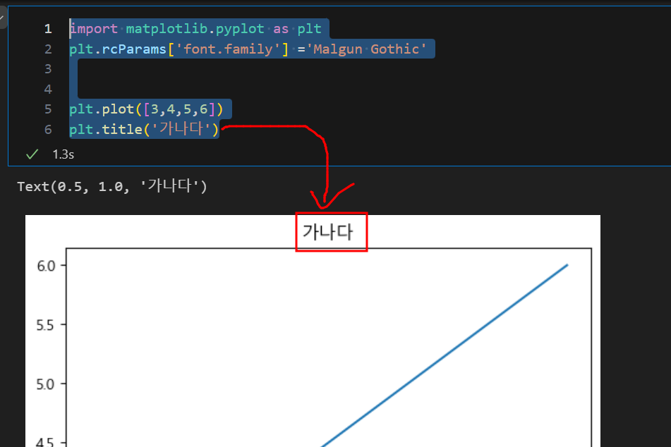
울산광역시 남구_코로나19_확진자 및 사망자 현황.csv
[작업1] 한글 사용할수 있도록 차트 준비
import matplotlib.pyplot as plt
plt.rcParams['font.family'] ='Malgun Gothic'
plt.plot([3,4,5,6])
plt.title('가나다')

Slide 4
울산광역시 남구_코로나19_확진자 및 사망자 현황.csv
작업2: 구글검색 ‘한글 인코딩‘
작업3: csv 자료 읽기: encodin는 상황에 따라 ‘euc-kr’, ‘cp949’, ’utf-8’ 그때그때 다름, 한글 인코딩은 별도로 강의함
### csv자료를 list자료로 읽기
import csv
data = []
f = open('울산광역시 남구_코로나19_확진자_및_사망자_현황_20220126.csv', 'r', encoding='euc-kr')
reader = csv.reader(f)
for row in reader:
data.append(row)
f.close()

Slide 5
울산광역시 남구_코로나19_확진자 및 사망자 현황.csv
작업4: 자료분리
header=data[0] ; local=data[1:]
label=[]
for x in local:
label.append(x[2]+'-'+x[3])
num=[]
for x in local:
num.append(x[4:6])
레이블
2020-2
2020-3
데이터값
데이터값은 4번과 5번만 하고자함.
정해진 건 없음. 데이터를 보고
정해야함.
0
1
2
3
4
5
6

Slide 6
울산광역시 남구_코로나19_확진자 및 사망자 현황.csv
작업5: num의 확진자수와 사망자수가 문자로 되어 있어서 ‘8’, ‘0’ 이 자료를 8과 0의 숫자로 변경해야함.
#### num에 있는 자료가 문자로 들어가 있음.
new_num=[]
for x in num:
line=[]
for y in x:
line.append(int(y))
new_num.append(line)
new_num
레이블
2020-2
2020-3
데이터값
다중for는 추후 강의함. 그냥 사용하세요…
0
1
2
3
4
5
6

Slide 7
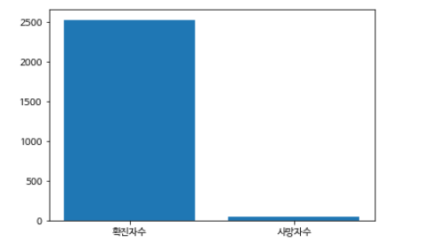
울산광역시 남구_코로나19_확진자 및 사망자 현황.csv
작업6: 차트 작업에 필요한 숫자계산후 차트
세로합: ‘울산광역시-남구’에 대한 확진자수의 합
가로합(확진자수+사망자수)는 불필요함
단 2020년도 자료와 2021년도 자료를 분리해서 보고자 한다면
조건문을 배우지 않았음으로 사용자가 직접 분리를 해야함.
##################################################### numpy로 합
import numpy as np
세로합=np.sum(new_num, axis=0)
세로합
import matplotlib.pyplot as plt
plt.rc('font', family='NanumBarunGothic')
plt.bar(header[4:6],세로합)
plt.show()

Slide 8
울산광역시 남구_코로나19_확진자 및 사망자 현황.csv
작업7:차트 작업
2020년도 자료와 2021년도 자료를 분리해서 보고자 함.
axis=0 은 열(세로)단위로 연산하자는 뜻..
Numpy할때 별도 강의함
레이블
2020-2
2020-3
데이터값
2020
세로합_2020년도=np.sum(new_num[:9],axis=0)
세로합_2021년도=np.sum(new_num[9:21],axis=0)
print(세로합_2020년도)
print(세로합_2021년도)
9번행
2021
2021
0
1
2
3
4
5
6
21번행

Slide 9
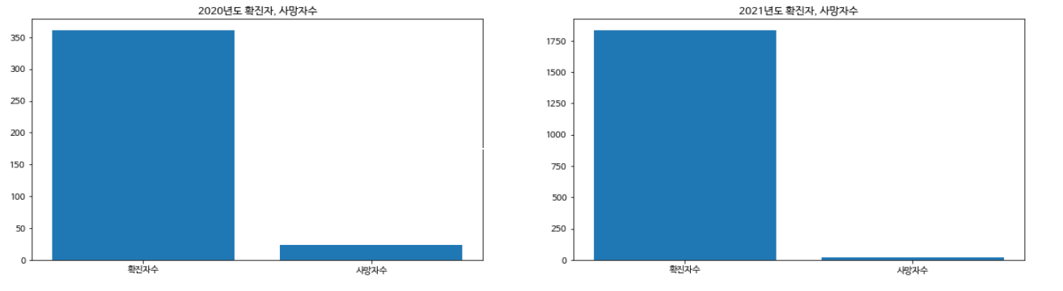
울산광역시 남구_코로나19_확진자 및 사망자 현황.csv
작업8:차트 작업
plt.figure(figsize=(20,5)) # 가로세로, 크기 지정
plt.subplot(121) # 1행에 2개의 열중 첫번째 자료임
plt.title('2020년도 확진자, 사망자수')
plt.bar(header[4:6],세로합_2020년도)
#plt.show()
plt.subplot(122) # 1행에 2개의 열중 첫번째 자료임
plt.title('2021년도 확진자, 사망자수')
plt.bar(header[4:6],세로합_2021년도)
plt.show()

Slide 10
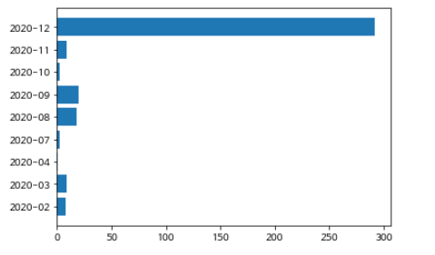
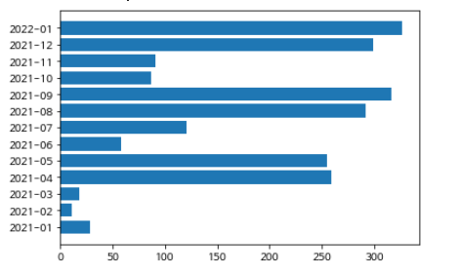
울산광역시 남구_코로나19_확진자 및 사망자 현황.csv
작업8:차트 작업
#plt.bar(레이블_2020년도,new_num[:9])
#레이블_2020년도
# 2020 년도 확잔자 수만 분리
data_2020=[]
for x in new_num[:9]:
data_2020.append(x[0])
print(data_2020)
print(label[:9])
plt.barh(label[:9],data_2020)
Plt.show()
#plt.bar(레이블_2020년도,new_num[:9])
#레이블_2021년도
# 2021 년도 확잔자 수만 분리
data_2020=[]
for x in new_num[9:]:
data_2020.append(x[0])
print(data_2020)
print(label[:9])
plt.barh(label[9:],data_2020)

